Slide 1
Proposito
Al finalizar la sesión, el estudiante identificará, describirá y ubicará los principales huesos del esqueleto axial y apendicular, utilizando correctamente las regiones corporales y los términos anatómicos de posición, y relacionará su organización con el movimiento corporal, la práctica deportiva y la actividad física.
Al finalizar la clase, el estudiante estará en capacidad de:
RA
Diferenciar el esqueleto axial del esqueleto apendicular.
Identificar y ubicar los principales huesos de ambos componentes.
Utilizar correctamente términos como superior, inferior, anterior, posterior, medial, lateral, proximal y distal.
Relacionar los huesos con las regiones corporales y cavidades correspondientes.
Explicar la función del esqueleto en el movimiento y la actividad física.
Analizar situaciones sencillas relacionadas con lesiones o patologías frecuentes del sistema esquelético.

Slide 2
Preguntas de activación
¿Cuántos huesos aproximadamente tiene el cuerpo humano adulto?
¿Cuál es la diferencia entre hueso y esqueleto?
¿Qué huesos forman el cráneo?
¿El fémur pertenece al esqueleto axial o apendicular?
¿La columna vertebral pertenece al esqueleto axial o apendicular?
¿Qué significa que una estructura sea proximal?
¿Qué hueso se encuentra distal al húmero?
¿Qué relación existe entre el esqueleto y el movimiento deportivo?
Por qué un deportista necesita conocer la organización del esqueleto para comprender el movimiento?
Un deportista necesita conocer la organización de su esqueleto porque este funciona como un sistema de palancas que transforma la fuerza de los músculos en movimiento eficiente y protege al cuerpo de las lesiones.
Beneficios para el deportistaMejor técnica: Entender qué hueso o articulación lidera un gesto deportivo ayuda a aplicar la fuerza en la dirección correcta.Mayor eficiencia: Con una postura alineada, el cuerpo gasta menos energía al correr, saltar o levantar peso.Prevención de lesiones: Conocer los límites de la estructura ósea y articular evita malas posturas, giros peligrosos y sobrecargas.

Slide 3
ESQUELETO AXIAL

Slide 4
EL ESQUELETO AXIAL Y LA HOMEOSTASIS
Los huesos del esqueleto axial participan en el mantenimiento de la homeostasis protegiendo muchos de los órganos del cuerpo: el cerebro, la médula espinal, el corazón y los pulmones. También son importantes como sostén y para almacenamiento y liberación del calcio

Slide 5
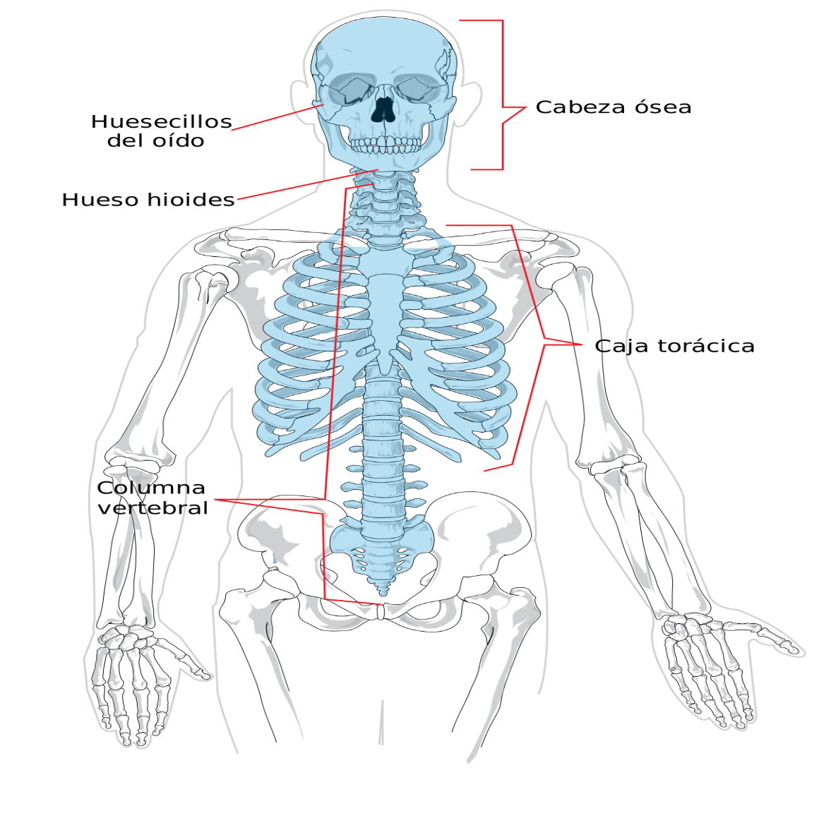
HUESOS DEL ESQUELETO AXIAL
Cabeza: cráneo y cara
Hueso Hioides
Huesecillos auditivos
Columna vertebral
Tórax: esternón y costillas

Slide 6
HUESOS DE LA CABEZA

Slide 7
No se observan en otros huesos del cuerpo:
Las suturas: es una estructura con forma de pirámide que contiene el globo ocular y estructuras asociadas.
Los senos paranasales: (para-, al lado) son cavidades presentes dentro de ciertos huesos craneanos y de la cara, próximos a la cavidad nasal.

Slide 8
Las fontanelas: La cabeza de un embrión en desarrollo está formada por cartílago y por mesénquima dispuestos en placas alrededor del cerebro. Gradualmente, se va osificando, y la mayor parte del cartílago y el mesénquima son lentamente remplazados por hueso.

Slide 9
CRANEO

Slide 10
El cráneo humano está formado por una articulación de 8 huesos, ésta es la parte más compleja de nuestro esqueleto.
El cráneo es el que le da forma a nuestra cara y cabeza
Protege el cerebro humano y aloja los órganos de los sentidos.

Slide 11
Los huesos del cráneo se dividen en dos conjuntos:
Los craneales son la parte cóncava superior, que rodea, sujeta y protege el cerebro y los órganos auditivos.
Los huesos faciales son el marco de la cara y nuestra mandíbula, y nos proporcionan soporte a los músculos de las expresiones faciales.
Los huesos craneales y faciales forman las órbitas (cuencas oculares) y la cavidad nasal

Slide 12
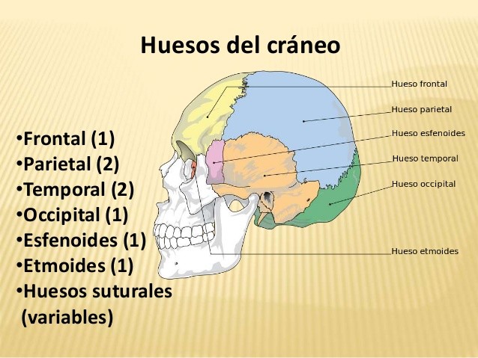
CRANEO
8 HUESOS: pares e impares
Parietales (2)
Frontal (1)
Temporal (2)
Occipital (1)
Esfenoides (1)
Etmoides (1)

Slide 13
HUESO FRONTAL
Zona ubicada da entre los ojos y las orejas
Hueso impar, simétrico y central
Tiene 3 caras: anterior, posterior e inferior.
Tiene 3 bordes: anterior, posterior y superior.
Protege al encéfalo y órganos de la audición
FORMA : De concha o abanico, es un hueso neumatico

Slide 14
Ubicación:
Localizado en la porción anterior del cráneo. Superior al macizo
facial.
Presenta dos caras:
posterior y cóncava, es la cara interna también conocida como endocraneal o cerebral.
Anterior, angulosa y proyectada hacia adelante, es la cara externa también conocida como exocraneal o cutánea.
Las dos caras se separan por el borde circunferencial

Slide 15
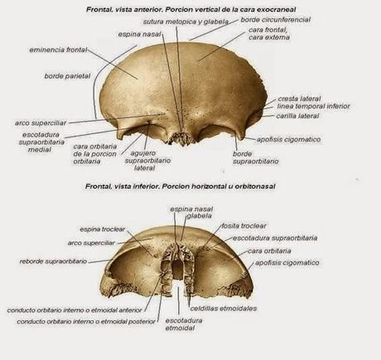
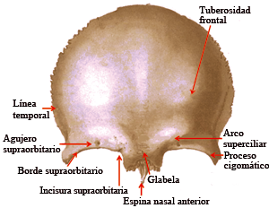

Slide 16
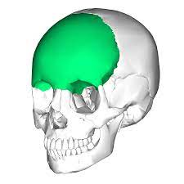
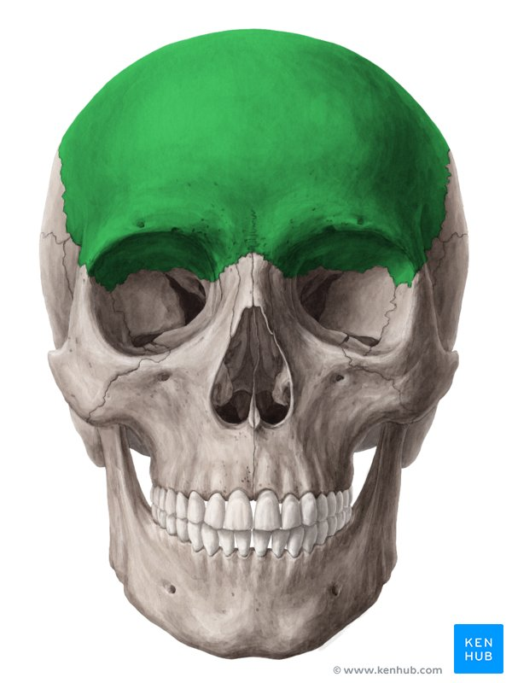
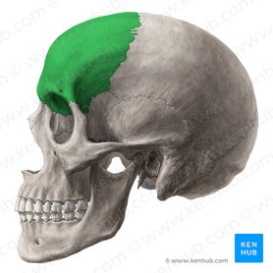

Slide 17
HUESO PARIETAL
Aquello que estaba relacionado con la pared, “parietalis”.
Es una estructura firme y resistente del cráneo, que tiene como rasgo característico ser aplanado y con parecido a una figura cuadrada.
En la cavidad craneal podemos encontrar dos parietales, situados cada uno, a un lado de la línea o sutura que divide en dos partes a los huesos de la cabeza.
Cada hueso tiene una forma aproximada de cuadrilátero y tiene dos superficies, cuatro bordes y cuatro ángulos.

Slide 18
Cuando se unen entre sí en una articulación fibrosa , forman los lados y el techo del cráneo .
La mayor parte de cada hueso parietal forma la calvaria (bóveda craneal), mientras que la pequeña porción restante es un componente de la base del cráneo.
La función es proteger al encéfalo subyacente.

Slide 19
Ambos parietales, están localizados a los lados de la línea o sutura media del cráneo, y se encuentran en relación directa con los otros huesos de la cavidad craneal (frontal, occipital, temporal).
Está limitado por su parte anterior con el hueso frontal, por su parte posterior articula con el hueso occipital y en la parte superior se articula con el hueso temporal.

Slide 20
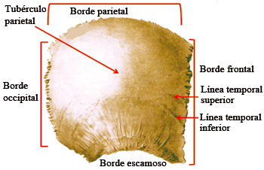
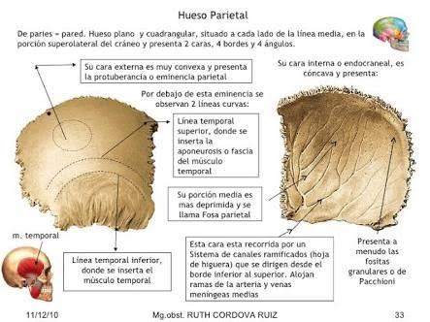

Slide 21
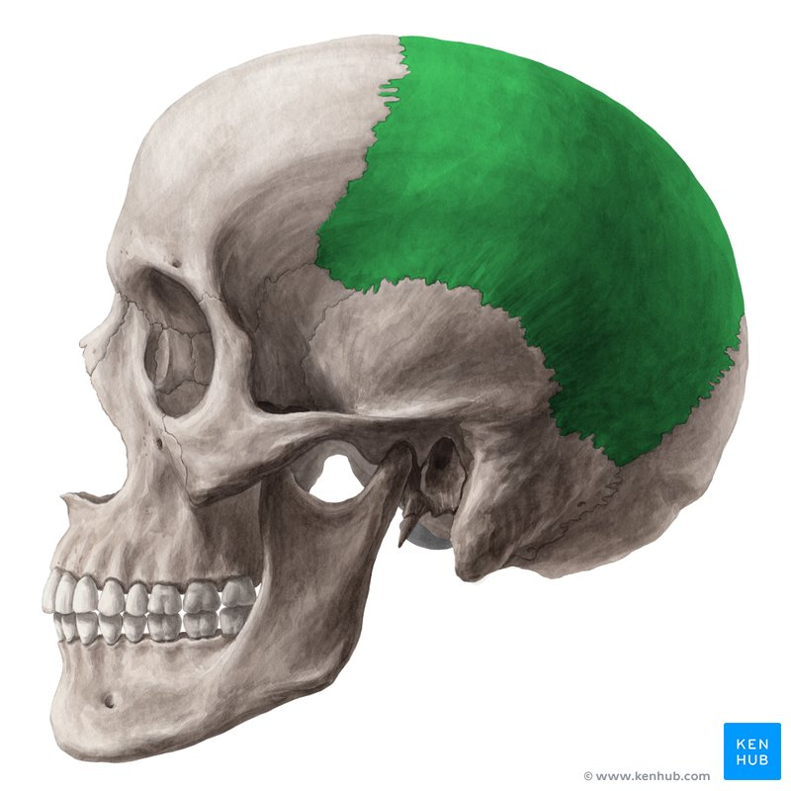
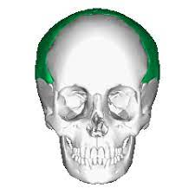

Slide 22
HUESO TEMPORAL
Es una estructura ósea que se comienza a formar incluso antes del parto, es decir, durante el tiempo del desarrollo del feto.
Tiene una forma irregular, y se encuentra dividido en 3 porciones, cada segmento constituye una parte importante para la anatomía del hueso.
Está localizado en la cavidad craneal, justamente en el área inferior y lateral. Además se ubica cercano al esfenoides, occipital y el parietal.

Slide 23
Al estar compuesto por diferentes porciones (escamosa, petrosa, mastoidea), encontramos la parte posterior del músculo temporal, el tubérculo cigomático posterior, el cóndilo, diversos canales por los que transcurren la arteria temporal profunda posterior y ramas de la arteria meníngea media. Así mismo, encontramos la cisura petroescamosa y la cisura timpanoescamosa.
Se encarga de resguardar al cerebro frente a traumatismos y lesiones que vienen del medio exterior, y de mantener a salvo a todos los órganos que se encargan de la audición.

Slide 24
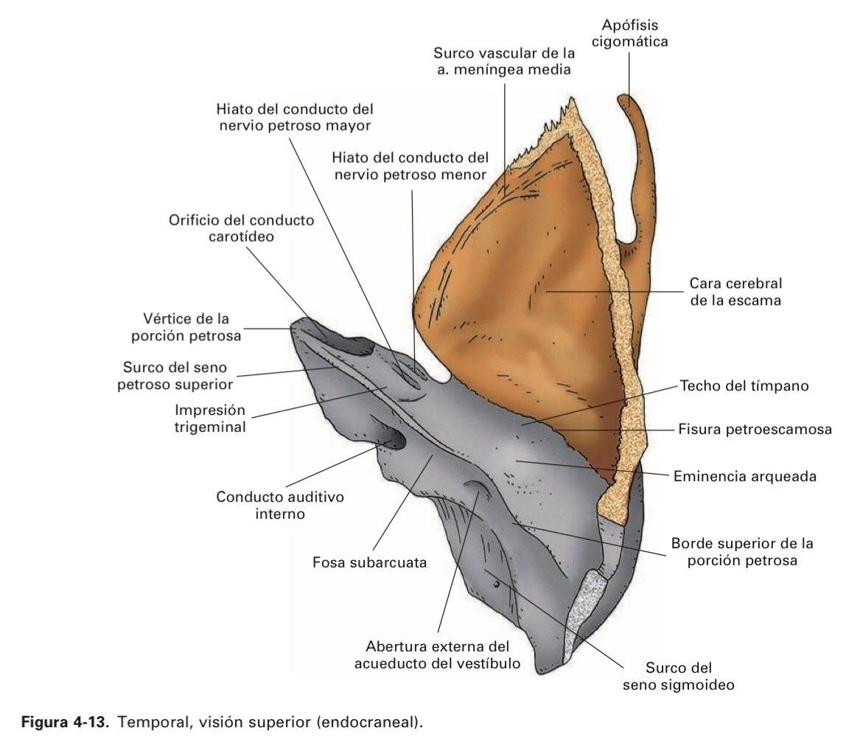
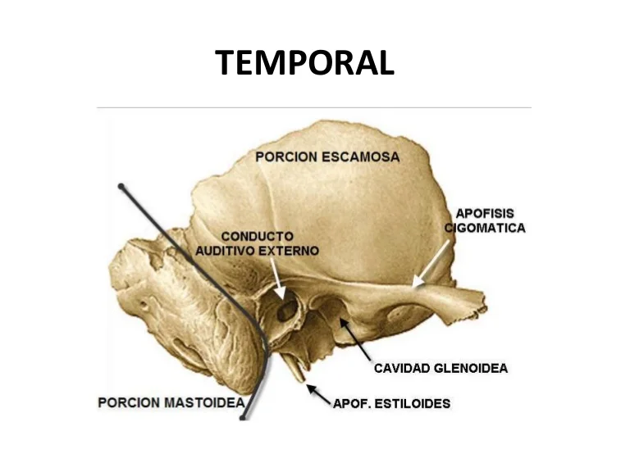

Slide 25
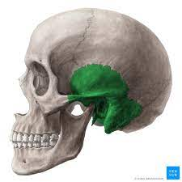

Slide 26
HUESO OCCIPITAL
Zona postero-superior del cuello, conocida comúnmente como nuca.
Es un elemento óseo que forma una parte importante del cráneo, este hueso está acompañado del parietal, frontal, temporal, etmoides y del esfenoides.
Esta estructura, al igual que las otras zonas de la cavidad craneal, está compuesto por distintas porciones que se unen para formar la totalidad del occipital.

Slide 27
Cuando ya se es adulto, el occipital termina de fusionar sus 4 partes, estas son la apófisis basilar, las masas laterales y la escama occipital, y es así que se forma el orificio o agujero occipital.
En la apófisis basilar se ubican una cara exocraneal en la que encontramos al tubérculo faríngeo y la cara endocraneal la cual en anatomía es importante porque se relaciona directamente con la protuberancia anular.

Slide 28
LOCALISACIÓN
Zona postero-inferior del cráneo y tiene un rasgo muy característico
FORMA
Polígono y un agujero, llamado foramen magnum, por el que transitan distintos elementos nerviosos.

Slide 29
FUNCION
En el centro de este hueso, encontramos un agujero, conocido como foramen magnum, por el cual transcurren los diferentes elementos del sistema nervioso, como es el caso del bulbo raquídeo. Además se encarga de que se pueda mantener la comunicación entre el cráneo con el agujero raquídeo o espinal, es decir, que permite que los nervios y arterias sean transferidos al resto del cuerpo.
Así mismo, por dentro de la cavidad craneal, específicamente por la parte interna del occipital, encontramos el lóbulo occipital, el cual posee funciones importantes para la visión.

Slide 30
El agujero occipital sirve como un canal para el tránsito del nervio espinal y del sistema arterial”

Slide 31
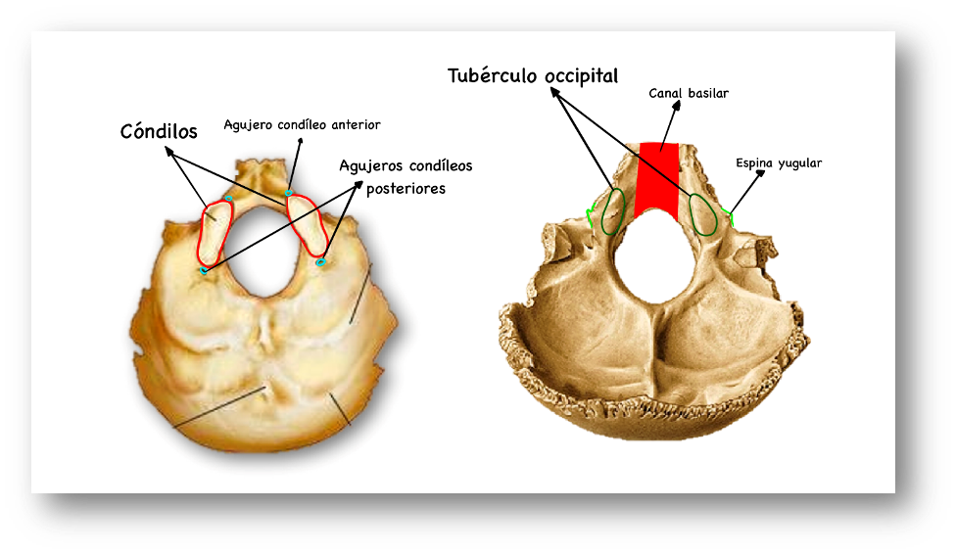
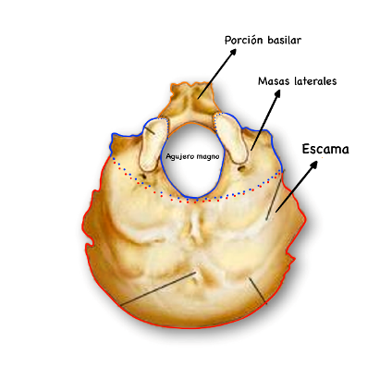

Slide 32
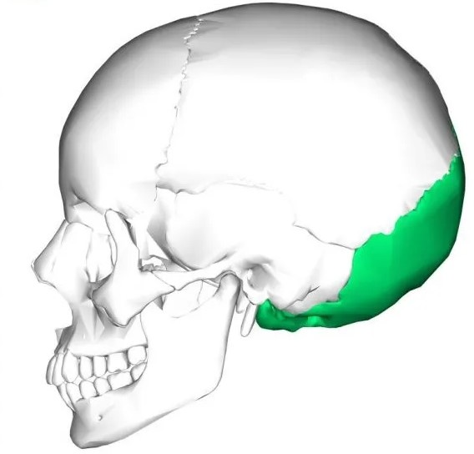

Slide 33
HUESO ESFENOIDES
Es un único hueso, tipo plano, que se encuentra en la cabeza y que forma parte de las estructuras firmes del cráneo.
Cuando describimos a este hueso, nos damos cuenta que posee un cuerpo, con 6 perfiles o caras, y del cual provienen 3 apófisis o prominencias óseas, conocidas como ala menor, mayor y otra denominada apófisis pterigoides
Las alas menores, están localizadas en los laterales del cuerpo del esfenoides y están delimitadas superiormente por una zona llamada hendidura esfenoidal. Ahora bien, las alas mayores son más amplias y también se crean a partir del cuerpo esfenoidal.

Slide 34
En cada cara ubicamos distintas zonas que lo complementan. Los segmentos que resultan de mayor importancia, a parte de las alas mayores y menores, son el jugum esfenoidal situado en la zona superior, la cresta esfenoidal, el canal óptico, conducto óptico, las fosas nasales ubicadas en el área anterior del hueso, el tubérculo pituitario y la silla turca.

Slide 35
UBICACION
Ubicado en la cabeza, específicamente en la zona media de la base craneal, llamada esfenotemporal.
Así mismo, se encuentra justo en el medio de los huesos etmoides, frontal, el hueso temporal y el hueso occipital que está posterior, que también forman parte de la anatomía del cráneo.
“Situado entre el hueso etmoides, frontal, occipital y temporal”

Slide 36
FUNCION
Ya que en el hueso esfenoides, se encuentra localizada la silla turca, la cual alberga a la glándula pituitaria, es que sirve como protector y base, para que esta estructura del sistema endocrinológico, pueda ejercer sus funciones específicas de regulación hormonal. Y que además, es parte importante de la bóveda que contiene a la nariz, que se encuentra en la parte inferior del hueso.

Slide 37
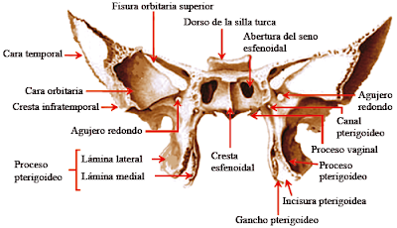
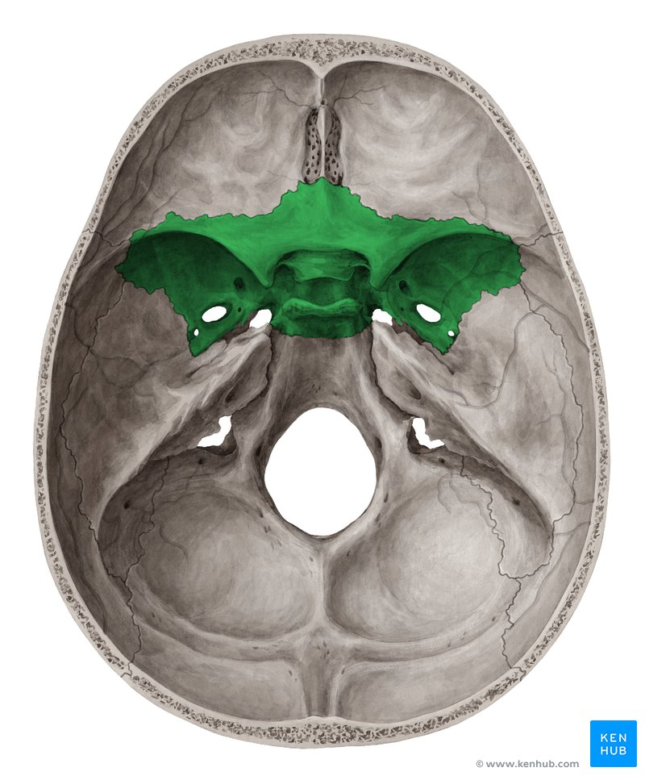

Slide 38
HUESO ETMOIDES
El etmoides, es un elemento óseo que está conformado por 2 láminas (lámina vertical y lámina horizontal o cribosa), y por dos partes conocidas como masas laterales.
En la anatomía de este hueso, encontramos que superiormente se observan diversos surcos y celdas (agujero etmoidal, surco etmoidal, canal olfatorio y los conductos etmoidales), destinados al tránsito de diferentes estructuras.

Slide 39
De acuerdo, a los antiguos griegos, la palabra “ethmoiedes” es lo que se utiliza para nombrar a los objetos que tienen forma de criba.
La criba es un instrumento que era utilizado en la antigüedad para dejar sin sucio a los diminutos alimentos, conocidos como granos, y además se compara con el etmoides debido a la forma inusual y los agujeros que presenta este hueso.
Así mismo, en los bordes se presentan unas incisiones por la que se transporta el nervio motor ocular común, encargado de los movimientos de los ojos y párpados.

Slide 40
UBICACION
En bebóveda craneal, está limitado por el hueso frontal por su área inferior, y por la zona de adelante se encuentra la base craneal, la cual tiene la función de unirse con las estructuras óseas de la cara.
Además, por su parte superior se sitúan las órbitas oculares y el hueso lagrimal. Y finalmente, en el medio del hueso frontal y del etmoides, se puede localizar al hueso esfenoides.

Slide 41
FUNCION
Además de ser parte del cráneo y de proteger al cerebro de factores externos, también permite que a través de los conductos y surcos etmoidales, transite una parte de la capa externa de las meninges (duramadre), que pase el nervio olfatorio, el nervio oftálmico, la arteria etmoidal, el nervio nasal, entre otros.

Slide 42
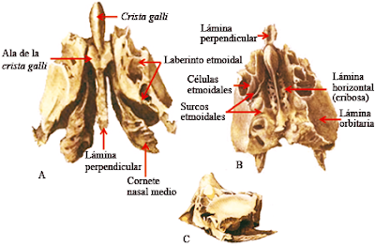
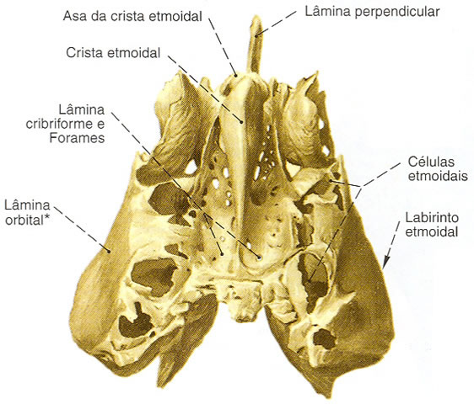

Slide 43
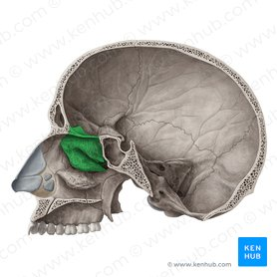

Slide 44
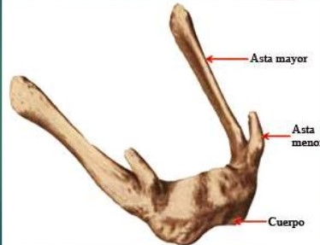
HIOIDES
Es un hueso impar, medio, simétrico, ubicado en el adulto, a la altura de la tercera y cuarta vértebra cervical.
Forma parte del complejo hio-gloso-faríngeo, prestando inserción a estructuras provenientes de la faringe, la mandíbula y el cráneo.

Slide 45
HUESESILLOS AUDITIVOS
6
Sus nombres, en orden según están colocados desde el tímpano hasta el oído interno son martillo, yunque y estribo, debido a la apariencia de cada uno de ellos.

Slide 46
La fusión o fijación de los huesos lleva a la pérdida de la audición, porque los huesos no se mueven o vibran en reacción a las ondas sonoras.
FUNCION
transmitir el movimiento del tímpano al oído interno a través de la ventana oval
Función del YUNGUE
Debido a que este pequeño hueso, es el que se encuentra entre el martillo y el estribo, es el encargado de que se mantenga la conexión entre todos, y de que se envíen las señales provenientes del exterior (vibraciones y ondas sonoras), a la parte interna del oído, para posteriormente ser procesado por los órganos ...

Slide 47
UBICACIÓN
El oído medio contiene tres huesecillos -el martillo, el yunque y el estribo, llamados así por su parecido con estas tres herramientas de trabajo.
Son los huesos más pequeños del cuerpo humano, y su función es recoger las ondas sonoras, amplificarlas y transmitir los sonidos al fluido que contiene el oído interno.

Slide 48
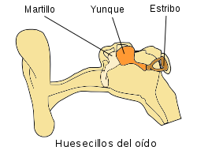

Slide 49
CARA

Slide 50
14 HUESOS
PARES
Derecho e izquierdo
Maxilar superior.
Malar o cigomático.
Palatino.
Hueso nasal.
Hueso lagrimal.
Cornete inferior.

Slide 51
IMPARES
Hay uno solo, de ubicación central, en el eje de la cara.
Vómer.
Maxilar inferior.

Slide 52
MAXILAR SUPERIOR
El maxilar superior es un hueso de la cara, que puede considerarse robusto y con gran volumen, pero que a pesar de ser así, es conocido por ser de poco peso, debido a la intervención que realiza en la creación de las diferentes cavidades de la zona facial (cavidad nasal y oral).

Slide 53
Cómo está formado el maxilar superior?
Aunque al observar el maxilar, nos damos cuenta de que no presenta una figura regular, es comparable con un objeto que tenga entre forma triangular y rectangular. En este hueso se puede identificar, un área situada por la parte de afuera (cara externa) y otra ubicada internamente (cara interna); y 4 costados localizados cada uno en una superficie (arriba, inferior, por dentro y por fuera).
En sus caras, podemos ubicar:
Las raíces de los dientes.
La apófisis cigomática del maxilar donde se ubican la zona orbitaria o superior, la anterior o geniana y la posterior o cigomática.
El canal y conducto suborbitario por donde se se movilizan nervios y vasos
La tuberosidad del maxilar: se encuentran los conductos de los dientes.
La espina malar que limita con la hendidura que se crea entre el maxilar y el hueso esfenoides.
La apófisis o proceso palatina, es la que separa los tabiques de la nariz.
Ahora, en cuanto a sus costados o bordes, se ubican la apófisis frontal en la parte superior, el alveolar o borde inferior, costado anterior con la escotadura nasal y por último el borde posterior donde está el trígono palatino, importante para la unión con la apófisis orbitaria del hueso palatino.
“Aunque todas sus partes son importantes, las que más resaltan son la apófisis o proceso palatina, la apófisis o proceso cigomática, la cavidad nasal y la oral”
¿Qué significa la palabra maxilar superior?
De acuerdo al diccionario, podemos encontrar que el maxilar hace total referencia a cada uno de los elementos óseos que se unen entre sí para formar lo que conocemos como mandíbula o zona mandibular. Además, cuando es analizado desde la lengua latín, ubicamos la palabra “maxillaris” que significa todo aquello que tiene cierta analogía con la zona de la quijada.
Ahora bien, la palabra superior, según los europeos y de la india, es aquella que al hacer una comparación entre varias cosas, se determina cuál es la que tiene mayor predominio con respecto a las otras.
¿Dónde se encuentra el maxilar superior?
Está ubicado en la parte inferior de la cara y de los ojos, en la zona conocida como mandibular, por detrás de la nariz, y justo encima de la cavidad oral.
¿Qué función cumple el maxilar superior?
Tiene especial relevancia para la biomecánica y anatomía de la cara, ya que a través de la unión con otras estructuras, se encarga de formar las diferentes concavidades que posee el rostro, es decir, que colabora con la formación de la las cavidades oral, nasal y ocular.
Además al ser una estructura que se mantiene firme y estable, sirve de anclaje para pequeños músculos de la cara, como es el caso del músculo canino y el mirtiforme.
“Participa en la creación de las cavidades nasal, oral y ocular; y además es el sitio de inserción de dos músculos”
Y finalmente, debido a la forma irregular que posee el maxilar, se encuentran numerosos canales y orificios, por los cuales transitan nervios y vasos, necesarios para la inervación y conducción de la sangre, a todas las áreas del rostro.
¿Qué problemas afectan al maxilar superior?
En el hueso maxilar superior, podemos encontrar varios tipos de alteraciones, entre las cuales nombramos como las más conocidas aquellas que implican factores genéticos, los golpes y caídas, presencia de masas (tumores y quistes) y esas que provienen de cambios en el metabolismo de los huesos.
“Para poder recuperar la salud de los maxilares afectados es necesario asistir a un médico para determinar si se necesita o no una cirugía, y luego realizar el correcto tratamiento”
Algunas de las patologías que entran en las clasificaciones anteriores son los aumentos o deficiencias en la composición del hueso, fracturas, desalineaciones y osteoporosis.

Slide 54
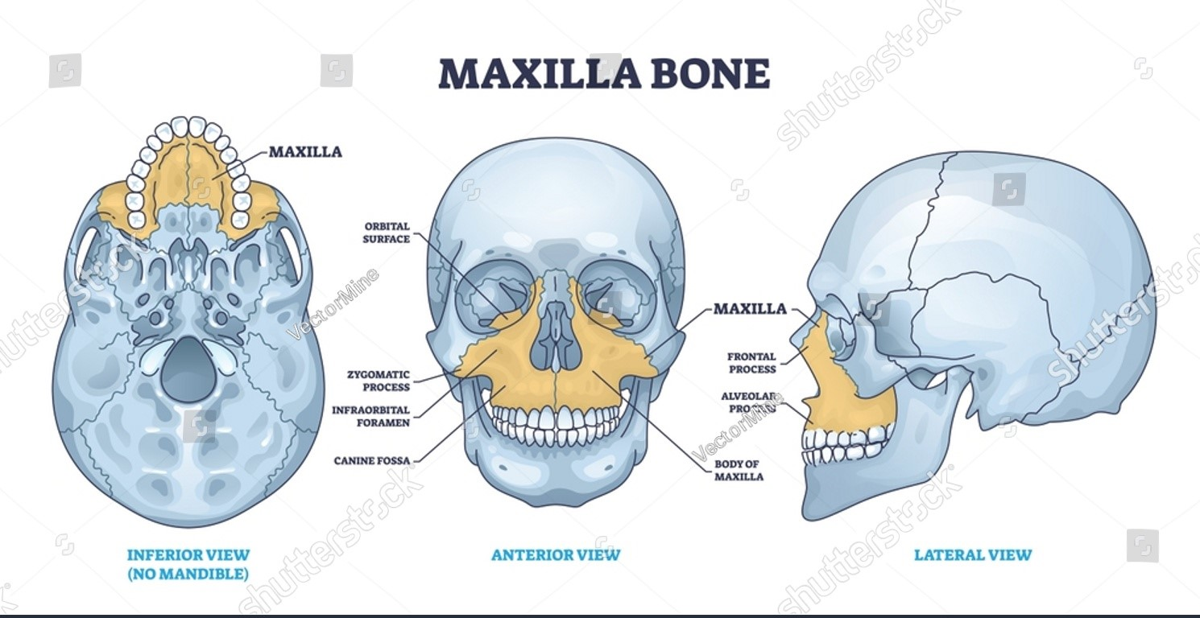

Slide 55
MALAR O IGOMATICO
El hueso cigomático o malar es un hueso par, corto y compacto, situado en la parte más externa de la cara, en forma cuadrilátera que forma el pómulo de la cara y parte de la órbita y presentan un saliente o proceso cigomático que se une hacia atrás con el proceso cigomático del hueso temporal.
l hueso cigomático o malar es un hueso par, corto y compacto, situado en la parte más externa de la cara, en forma cuadrilátera que forma el pómulo de la cara y parte de la órbita y presentan un saliente o proceso cigomático que se une hacia atrás con el proceso cigomático del hueso temporal. Solo se denomina así en los mamíferos y se corresponde con el hueso yugal del resto de los vertebrados. Se articula con el temporal, el maxilar, esfenoides y el frontal.

Slide 56
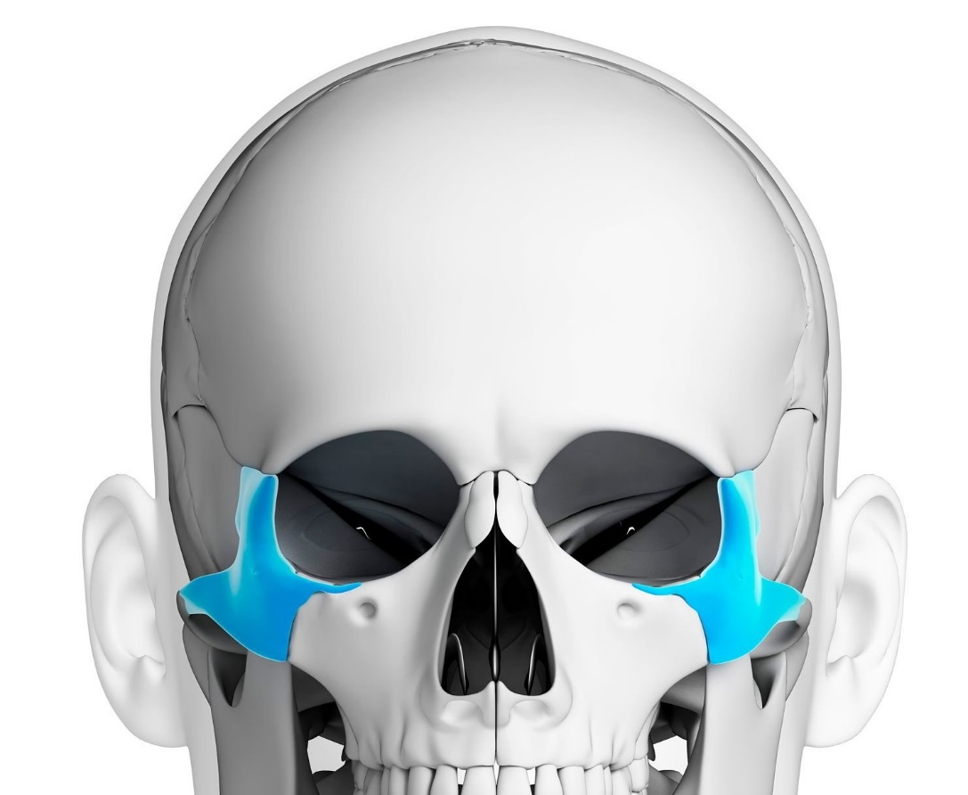

Slide 57
PALATINO
s un hueso plano, doble, que no tiene una figura regular y que forma parte de los huesos de la cara. Debido a la forma tan irregular que tiene el palatino, al estudiar su anatomía resulta que se encuentran múltiples bordes, apófisis y crestas; pero para que estas zonas se puedan formar es necesaria la unión de otras dos porciones conocidas como lámina horizontal y otra llamada lámina vertical.

Slide 58
Qué significa palatino?
Este término es utilizado para designar aquella zona o hueso que está relacionado directamente con el área de la cavidad bucal, conocida como paladar, lo que algunos llaman el cielo de la boca.
¿Dónde está el palatino?
Esta estructura se puede encontrar al observar internamente al macizo óseo, exactamente a cada lado de la zona superior del maxilar superior, es decir, que en la cara encontramos dos palatinos exactamente iguales.
“Se sitúa por encima del maxilar superior”
¿Para qué sirve el hueso palatino?
Además de articularse con el esfenoides y las cavidades orbitarias, como se mencionó anteriormente, también se relaciona con el hueso vómer, el cornete inferior y con el etmoides. Y es debido a que se encuentra pegado a las fosas nasales que participa en la creación de estas estructuras, y funciona como una caja de resonancia en el momento que hablamos.
Y finalmente, tenemos que es un punto de inserción de algunos músculos que vienen de la úvula, faringe y de la fosa del pterigoideo. Estos son el músculo palatoestafilino, faringoestafilino, periestafilino, los pterigoideos (externo e interno) y el constrictor de la faringe.
¿Cuáles lesiones afectan al palatino?
Una de las patologías o lesiones que afectan a la zona del paladar, es la fisura palatina, este es un defecto que ocurre desde el nacimiento y que ocasiona una división en el área blanda del paladar que puede llegar a fragmentar incluso a la zona dura del mismo.
En estos casos, los bebés pueden presentar con el tiempo dificultades del habla y dificultades para tragar debido a que la cavidad oral y la zona nasal no se encuentran divididos por una pared, como sucede normalmente.
Compartir:

Slide 59
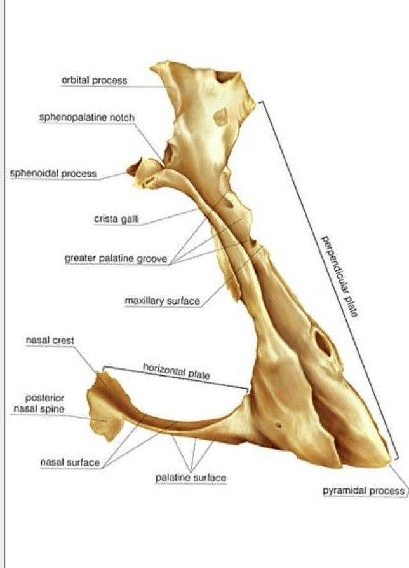

Slide 60
HUESO NASAL
El hueso nasal o también llamado huesos propios de la nariz, son dos estructuras óseas pequeñas que se sitúan en la parte más superior de la nariz. Por lo tanto, forman parte del macizo facial.
Dónde está el hueso nasal?
Estos dos huesos se sitúan en la parte media de la cara, justo por encima de las expansiones del cartílago nasal.
¿Para qué sirve el hueso nasal?
Además de ser importante para la anatomía de la cara, cada hueso nasal es necesario para que se desarrolle adecuadamente la forma de la nariz, debido a que son las estructuras donde se conectan los cartílagos nasales.
¿Qué pasa si un bebé no tiene hueso nasal?
Cuando los huesos nasales no se desarrollan adecuadamente, encontraremos una condición conocida como hipoplasia nasal. Esta alteración puede ser ocasionada por posturas inadecuadas en el útero o por anomalías congénitas.
Dependiendo, del grado de hipoplasia es que se debe realizar el tratamiento que sea más idóneo para el bebé.

Slide 61
Los huesos nasales son predominantemente de tipo compacto y están cubiertos por una capa delgada de tejido conectivo y piel.
Su estructura sólida pero relativamente flexible permite que cumplan su función protectora mientras ofrecen soporte para la forma general de la nariz.
FUNCIONES DEL HUESO NASAL
Soporte estructural
Los huesos nasales proporcionan el soporte estructural primario para la parte superior de la nariz y juegan un papel crucial en la definición de la apariencia del puente nasal.
Esta área es frecuentemente modificada en procedimientos de rinoplastia para mejorar la estética facial.
Protección
Además de su rol estético, estos huesos protegen las cavidades nasales y, por ende, el sistema respiratorio inferior, de impactos físicos que podrían causar lesiones internas.

Slide 62
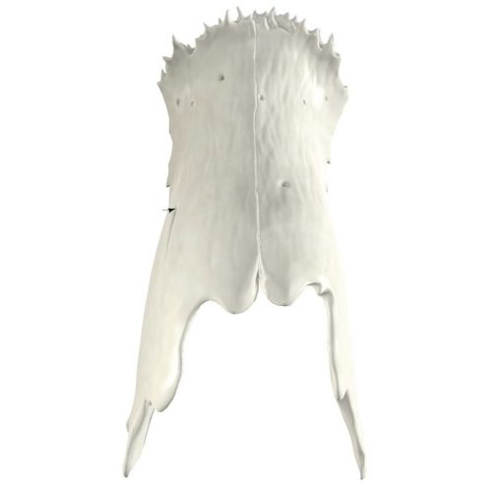

Slide 63
HUESO LAGRIMAL
El hueso lagrimal o también llamado unguis es una estructura ósea irregular que se sitúa en la parte interna de la cara, por lo que está clasificado dentro del macizo óseo. Este además, gracias a sus caras y bordes permite la creación del conducto lacrimonasal.
La cara y la cabeza para poder proteger a las partes blandas del encéfalo y a los pares craneales, necesita de un sistema óseo especial que también mantenga a las estructuras en su correcta posición. Y ese sistema está conformado por el cráneo y por el macizo óseo, que a su vez se forman por otros huesos más pequeños.
De acuerdo a la anatomía, también es un hueso que presenta un surco que se relaciona con una cresta lagrimal y una apófisis que se une con el maxilar.

Slide 64
Qué significa lagrimal?
Lagrimal es un término utilizado en anatomía para nombrar a todas aquellas estructuras que tienen relación con la región del ojo que libera una sustancia que lubrica el ojo, y que es conocida como lágrima.
¿Dónde queda el hueso lagrimal?
El hueso lagrimal con su forma característica se localiza en la cara en una parte interna de la órbita, muy cercano a una protuberancia que presenta el hueso maxilar
¿Cómo funciona el hueso lagrimal?
Al igual que los otros huesos de la región, el lagrimal funciona permitiendo que se formen varias articulaciones, y al mismo tiempo surcos por donde transitan los nervios y arterias necesarios para que se activen los movimientos y la sensibilidad de la cara.
Entonces, los huesos del macizo facial y del cráneo que se articulan con el lagrimal gracias a su pared superior, inferior, posterior y anterior, son el cornete inferior, el frontal, el maxilar y la parte lateral del etmoides. Y además, debido a la cara externa que presenta una cresta lagrimal posterior permite y contribuye al canal del saco lagrimal y del conducto lagrimonasal.
Finalmente, su cara interna se relaciona con el hueso etmoides y con la mucosa de la fosa nasal.
"Se articula con el maxilar, cornete, frontal y el etmoides"
Lesiones que alteran al hueso lagrimal
El hueso lagrimal, el nasal y el frontal, suelen ser afectados durante aquellos traumatismos y lesiones en las cuales la cara es la región del cuerpo que contacta con una superficie dura.
Entonces, se comienzan a producir síntomas y signos que pueden llegar a ser severos si también se afectaron partes del sistema nervioso central. Por lo que resulta necesario que el paciente sea evaluado por un médico.

Slide 65
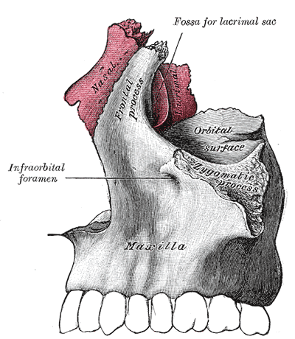

Slide 66
CORNETE
Los cornetes nasales (también conocidos como conchas nasales) son láminas óseas ubicadas en la pared lateral de la cavidad nasal.
Existen tres cornetes nasales en cada cavidad nasal, denominados superior, medio e inferior.
Estas láminas se proyectan inferomedialmente y dividen estas en cinco conductos diferentes incluyendo al receso esfenoetmoidal, tres meatos nasales (superior, medio e inferior) y un meato nasal común donde se abren los cuatro conductos laterales.
Los cornetes nasales superior y medio son procesos del hueso etmoides, mientras que el cornete nasal inferior está formado por un hueso craneal independiente (del mismo nombre).

Slide 67
FUNCION
Aumentar el área de superficie de las cavidades nasales para proporcionar calor y humidificar el aire a medida que pasa a los pulmones. Esta función es posible gracias a la forma “en pergamino” (enrollada sobre sí misma) que ca

Slide 68
Los cornetes nasales superior y medio son proyecciones óseas mediales de los laberintos (masas laterales) del hueso etmoides. Estas dos láminas óseas se proyectan en dirección inferomedial hacia la cavidad nasal y participan en la formación de tres espacios:

Slide 69
Receso esfenoetmoidal
Meato nasal superior
Meato nasal medio
El receso esfenoetmoidal es una pequeña depresión en forma de hendidura ubicada sobre el cornete nasal superior. Este receso drena el seno esfenoidal (una cavidad llena de aire ubicada en el hueso esfenoides).
El meato nasal superior está ubicado entre los cornetes nasales superior y medio. El meato superior se comunica con las celdillas etmoidales posteriores (estructuras llenas de aire ubicada en el hueso etmoides).
El meato nasal medio está formado superiormente por el cornete nasal medio e inferiormente por el cornete nasal inferior. El meato medio es más largo y profundo que su contraparte superior. Este conducto se comunica con el seno frontal (una estructura llena de aire ubicada dentro del hueso frontal) a través de un orificio en forma de embudo denominado infundíbulo etmoidal. Además, drena el seno maxilar y las celdillas etmoidales anteriores.
en en cuenta que todos los conductos formados se conectan en el meato nasal común. El meato nasal común es un espacio longitudinal entre los aspectos mediales de los cornetes y el tabique nasal.

Slide 70
Cornete nasal inferior
Es el más largo y ancho de los tres cornetes. A diferencia de los cornetes nasales superior y medio, el cornete nasal inferior está formado por un hueso independiente que recibe el mismo nombre. La superficie interna del cornete está cubierto por una membrana mucosa que contiene grandes espacios vasculares que pueden cambiar de tamaño para controlar la amplitud de la cavidad nasal.
El cornete nasal inferior participa en la formación de dos espacios: los meatos nasales medio e inferior.
El meato nasal inferior corresponde al espacio más grande de la cavidad nasal, este se ubica debajo del cornete nasal inferior y de la pared lateral de la cavidad nasal. Es responsable por la mayor parte de la dirección del flujo de aire, la humidificación, calentamiento y filtrado del aire inhalado a través de la nariz. El meato nasal inferior también recibe lágrimas desde el conducto nasolagrimal a través de un orificio denominado pliegue lagrimal o válvula de Hasner.

Slide 71
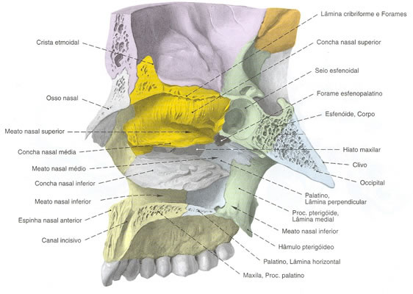

Slide 72
Los cuales a su vez guardan relación directa con dos huesos del cráneo: el frontal y el etmoides.
De allí viene el nombre de macizo fronto-facil, denominación que se le otorga a este conjunto de estructuras.

Slide 73
HUESOS COLUMNA VERTEBRAL

Slide 74
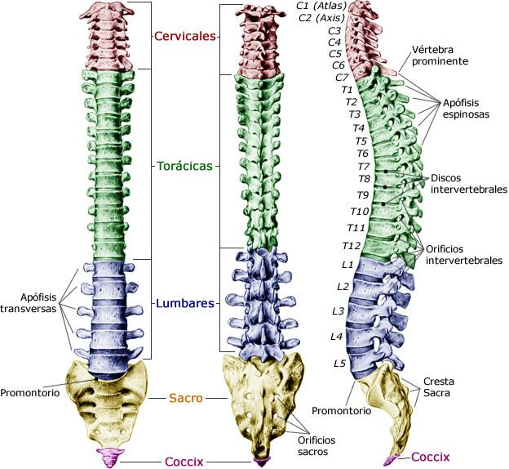
33
Parte superior. Tiene una curvatura cóncava que se denomina lordosis cervical. Consta de 7 vértebras que forman la región cervical (de C-1 a C-7). Atlas y Axis
Parte media. Está formada por 12 vertebral (de D1 a D12 o T1 a T12) y se denomina región dorsal. Tiene una curvatura convexa llamada cifosis dorsal.
Parte baja. Recibe el nombre de región lumbar y consta de 5 vértebras (de L-1 a L-5). Tiene una curvatura cóncava que recibe el nombre de Lordosis lumbar

Slide 75
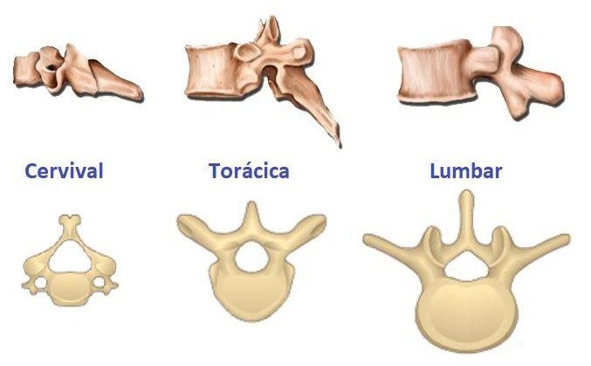
Estas tres zonas antes mencionadas suman 24 vértebras móviles.

Slide 76
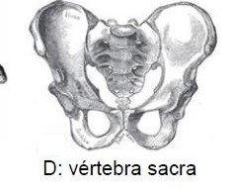
En la parte baja de la columna, existen dos partes más, compuestas por vértebras fijas que no tienen movilidad entre ellas.
Son cinco vértebras que están en la región sacra (de S-1 a S-5)Fusionadas que lo cuentan por 1
tres o cuatro vértebras en la zona coxígea (de Cx-1 a Cx-4). Fusionadas

Slide 77
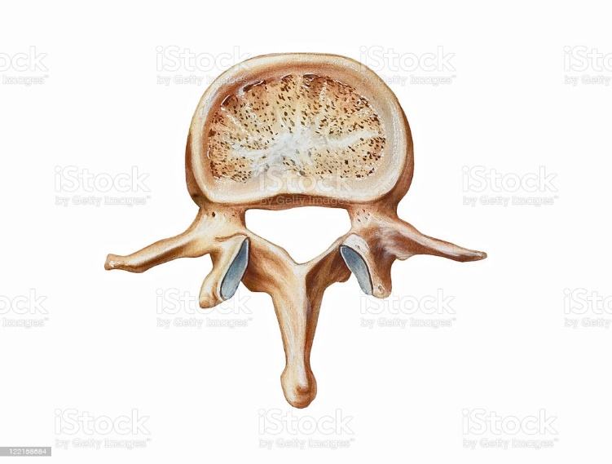
PARTES DE UNA VERTEBRA TÍPICA
Las vértebras de las diversas regiones de la columna vertebral presentan distintos tamaños, formas y características, pero son lo suficientemente similares como para poder analizar las estructuras (y las funciones) de una vértebra típica

Slide 78
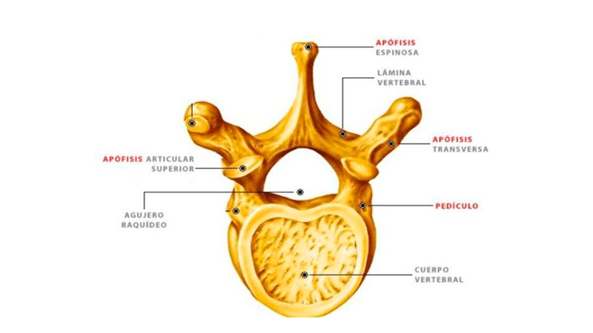
CUERPO VERTEBRAL
La porción anterior gruesa y con forma de disco, es la parte de la vértebra que soporta el peso.
Sus superficies superior e inferior presentan rugosidades para la inserción de los discos intervertebrales cartilaginosos.
La superficie anterior y las superficies laterales contienen forámenes nutricios; es decir, aberturas a través de las cuales los vasos sanguíneos aportan nutrientes y oxígeno al tejido óseo y remueven dióxido de carbono y desechos de él.

Slide 79
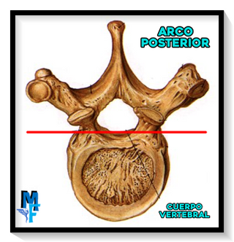
ARCOS VERTEBRALES
Desde el cuerpo vertebral, se proyectan hacia atrás dos apófisis gruesas y cortas, los pedículos (pedi-, como piecitos), que se unen con las delgadas láminas para formar el arco vertebral.
El arco vertebral se extiendehacia atrás del cuerpo de la vértebra; juntos, el cuerpo vertebral y el arco vertebral rodean la columna para formar el foramen vertebral.
Este foramen contiene la médula espinal, tejido adiposo, tejido conectivo areolar y vasos sanguíneos. En conjunto, los forámenes vertebrales de todas las vértebras forman el conducto vertebral (espinal).

Slide 80
En conjunto, los forámenes vertebrales de todas las vértebras forman el conducto vertebral (espinal).
Los pedículos muestran una concavidad superior y otra inferior, que se denominan escotaduras vertebrales.
Cuando las escotaduras vertebrales están apiladas, forman aberturas entre vértebras adyacentes a ambos lados de la columna.
Cada abertura, llamada foramen intervertebral, deja pasar un único nervio raquídeo que transmite información desde la médula espinal y hacia ella.

Slide 81
APÓFISIS
Desde el arco vertebral, se proyectan siete apófisis.
El punto en el cual se unen la lámina y el pedículo, de cada lado, se extiende hacia afuera una apófisis transversa.
De la unión entre las láminas, se proyecta hacia atrás una única apófisis espinosa.
Estas tres apófisis actúan como puntos de inserción muscular.
Las otras cuatro apófisis vertebrales se articulan con otras vértebras, por encima o por debajo.
Las dos apófisis articulares superiores de una vértebra se articulan con las dos apofisi articulares inferiores de la vertebra por encima de ella a su vez

Slide 82
A su vez, las dos apófisis articulares inferiores de esa vértebra se articulan con las dos apófisis articulares superiores de la vértebra que se encuentra inmediatamente por debajo de ella, y así sucesivamente.
Las superficies articulares de las apófisis articulares, conocidas como facetas (carillas) están cubiertas por cartílago hialino. Las articulaciones formadas entre los cuerpos vertebrales y las facetas articulares de las vértebras sucesivas se denominan articulaciones intervertebrales.

Slide 83
“La columna vertebral solamente sirve para sostener el cuerpo”.
¿Estás de acuerdo? Justifica anatómicamente tu respuesta.
APLICACION DEPORTIVA
Relacionar con:
postura;
levantamiento de cargas;
carrera;
saltos;
movimientos de flexión y extensión;
lesiones de columna.

Slide 84
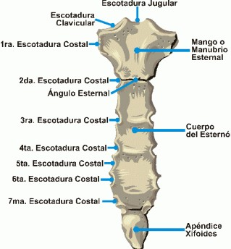
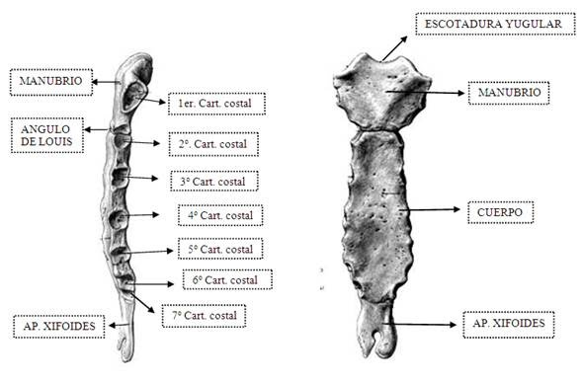
TORAX
ESTERNON

Slide 85
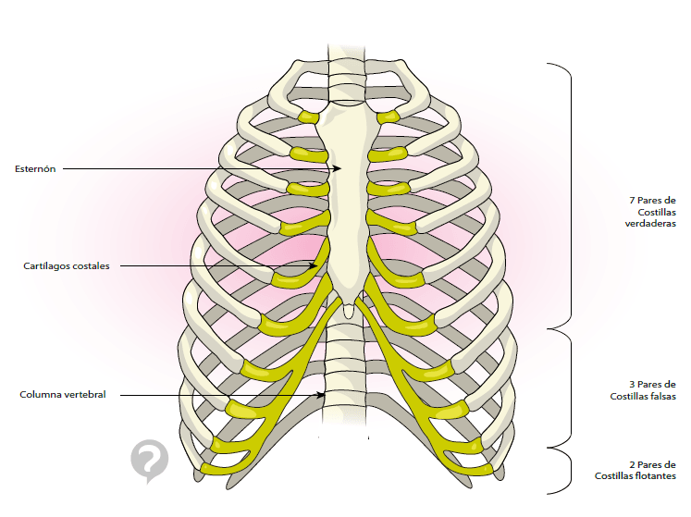
COSTILLAS
COSTILLAS VERDADERAS
Primeros ocho pares, que son los que articulan con el esternón mediante un cartílago.
Los pares 9 y 10 también tienen un cartílago en su extremo anterior, pero éste no articula con el esternón, sino que lo hace con el cartílago costal de costilla inmediata superior.
Los extremos anteriores de los últimos dos pares se insertan directamente en la musculatura de la pared abdominal.
Las costillas verdaderas articulan mediante un cartílago hialino, con el esternón.

Slide 86
COSTILLAS
TIPICAS las que forman los pares del tercero al noveno (éste último par es costilla falsa)
Las costillas verdaderas, típicas, tienen en su parte anterior, un ensanchamiento, llamado cabeza, que articula con la zona lateral de dos vértebras de la columna. Cerca de la cabeza, se encuentra una protuberancia llamada tubérculo, que articula con la apófisis transversa de la vértebra correspondiente.
La cabeza de cada costilla típica, articula con una depresión (llamada semifosita) en la pared lateral de dos vértebras. La cresta de la cabeza costal también articula con el disco intervertebral, uniéndose a éste por un ligamento que se encuentra dentro de la propia articulación. Cada una de estas articulaciones está protegida por una cápsula articular.
El tubérculo de las costillas típicas articula con una fosita ubicada en la apófisis transversa de la vértebra que corresponda. Existen varios ligamentos que refuerzan esta articulación. Uno se posiciona lateralmente, desde el tubérculo hacia el extremo de la apófisis. Otro ligamento une la cresta del cuello costal con la apófisis transversa de la vértebra siguiente superior. Queda un espacio entre éste ligamento y la columna vertebral, donde pasan nervios y arterias.

Slide 87
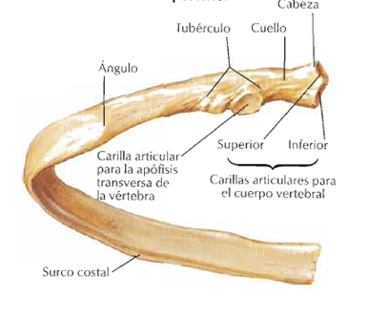
COSTILLAS

Slide 88
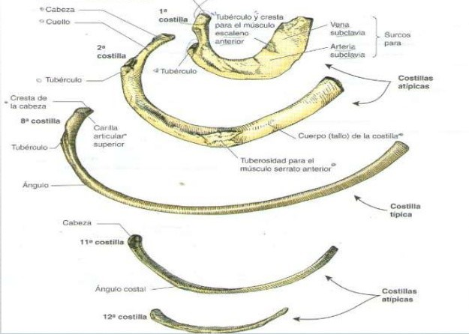
COSTILLAS
Atipicas
El primer par de costillas se considera atípico porque estas costillas son más cortas, más anchas y con mayor curvatura que las demás.
Además, la posición de estas costillas también difiere de las otras, ya que se encuentran en posición horizontal. Sus bordes se posicionan interna y externamente y tienen una cara superior y otra inferior.
El segundo par de costillas es similar al primero, pero más largo.

Slide 89
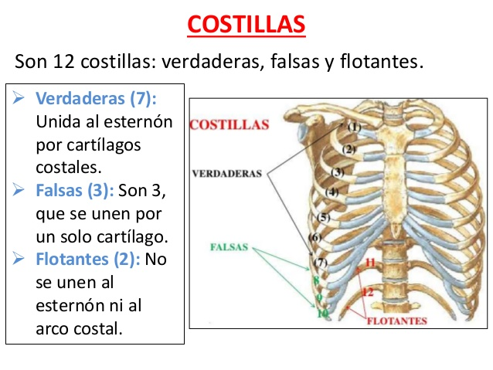
Dicho en pocas palabras, las costillas verdaderas son los primeros ocho pares, y las falsas los pares del nueve al doce. Son típicas las costillas del tercer par al noveno, y se consideran atípicas los pares primero, segundo, décimo, undécimo y duodécimo.

Slide 90
ESQUELETO AXIAL
CABEZA
Cráneo 8
Cara 14
HIOIDES 1
HUESESILLOS AUDITIVOS 6
COLUMNA VERTEBRAL 33
TORAX
Esternón 1
Costillas 24
TOTAL 87

Slide 91
9. Actividad práctica: "Mapa corporal óseo"
Tiempo
20–25 minutos.
Organización
Grupos de 3–4 estudiantes.
Entrega a cada grupo una silueta del cuerpo humano.
Los estudiantes deben:
Identificar el esqueleto axial.
Identificar el esqueleto apendicular.
Ubicar al menos 20 huesos.
Utilizar mínimo 10 términos anatómicos de ubicación.
Señalar tres regiones corporales.
Identificar qué estructuras óseas están relacionadas con alguna cavidad corporal.
Producto
Un mapa anatómico del esqueleto humano, elaborado físicamente o mediante una herramienta digital.

